Slide 1
INDEX
웹 개발
개인 프로젝트
포트폴리오
1. 프로젝트 소개
2. 데이터 테이블 설계
3. 아키텍쳐 설계
4. 화면 설계
5. 시연
조정민

Slide 2
프로젝트 소개
프로젝트 소개
01
https://github.com/mnj190/portfolio
02
개요
03
국비지원 웹 개발 교육 내용을 바탕으로 제작한 개인 프로젝트
04
제작 프로그램
05
06
온라인 쇼핑몰 옥션을 참고한 쇼핑몰 웹
제작 기간
2020-10-01 ~ 2020-10-19
목표
사이즈, 색상 등 상품 옵션 설정 기능 (완료)
웹 레이아웃 및 주문 관리 기능 (미완료)
SEE를 사용한 주문 알림 기능 (미완료)
API를 사용한 주소 등록 기능 (완료)
결제 시스템 (미완료)

Slide 3
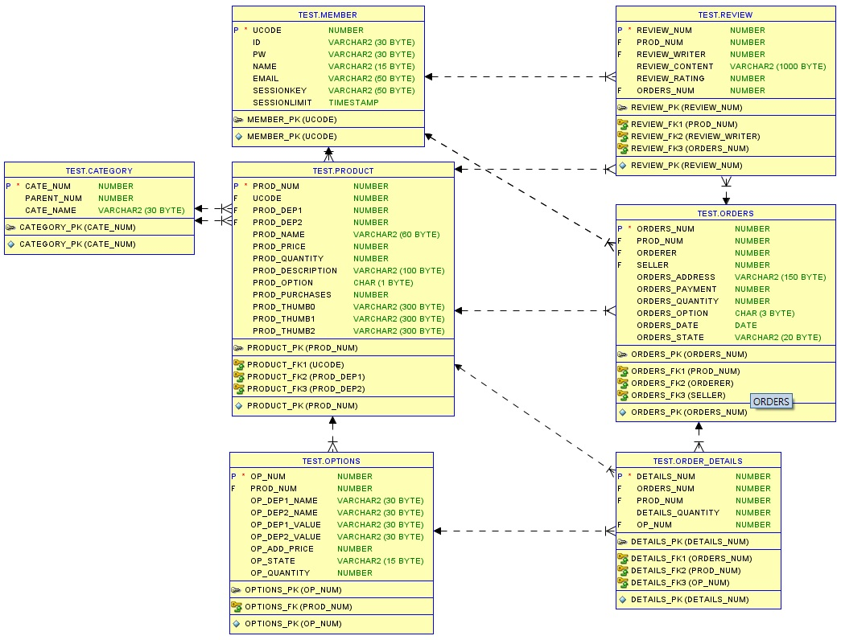
데이터 테이블 설계
데이터 테이블 설계
01
02
회원
구매후기
03
04
05
상품 카테고리
상품
06
주문 내역
07
상품 옵션
상세 주문 내역

Slide 4
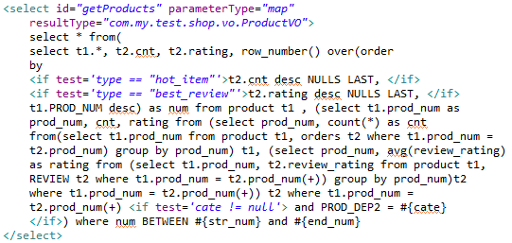
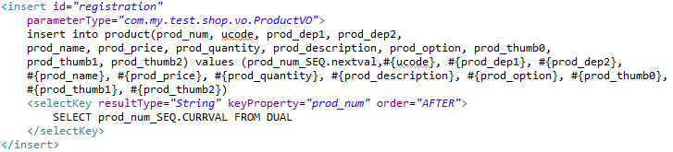
아키텍처 설계
제작 환경
01
02
프레임워크
언어
03
Spring MVC
JAVA
HTML5, CSS3, JavaScript
04
데이터베이스
05
Oracle 11g
서버
06
Apache Tomcat9
라이브러리 및 소요 기술
Lombok – 자바 코드 간소화 (Get, Set, toString 생략)
Junit – 제작 과정 중 단위 테스트
Commons-fileupload – 상품 이미지 저장
Mybatis – XML 파일을 통한 SQL관리 및 동적 SQL 작성
if
Select key

Slide 5

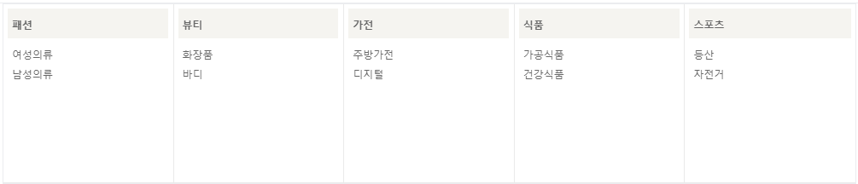
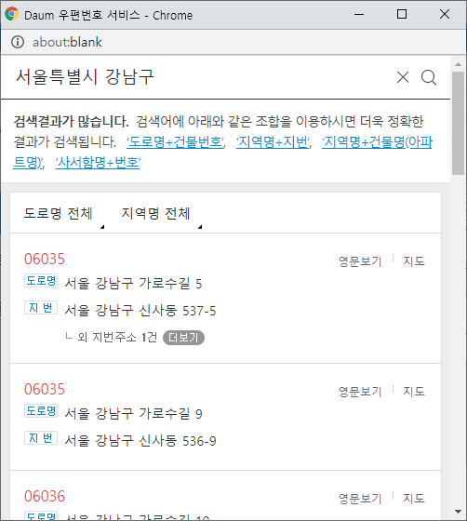
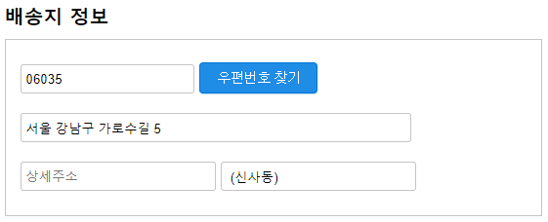
아키텍처 설계
Bootstrap, Font-Awesome – 화면 아이콘 및 슬라이드 이미지
Ajax – JSON 데이터 전송 및 비동기 데이터 전송
Daum 우편번호 API – 배송 주소 입력
01
02
03
04
05
06
페이지 로딩 시
Ajax로 카테고리 요청
상품 주문 시
배송지 정보 입력

Slide 6
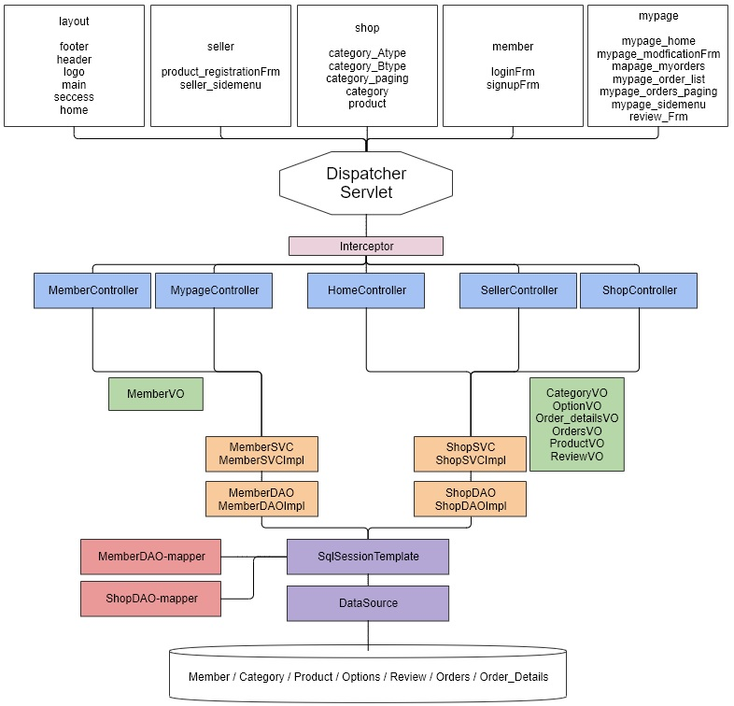
아키텍처 설계
시스템 아키텍처
01
02
03
04
05
Presentation
Layer
06
Business
Layer
Data Access
Layer

Slide 7
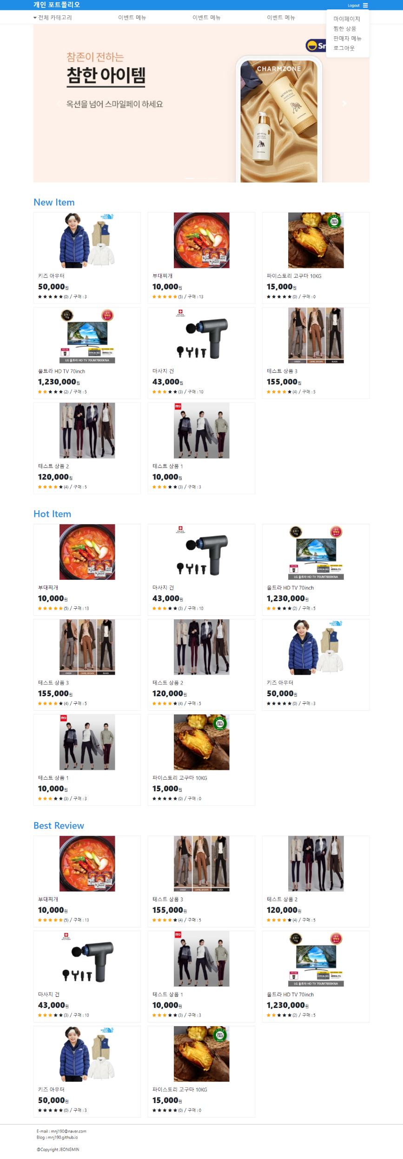
화면 설계
화면 설계
01
인기 아이템
02
메인 페이지
03
드롭 메뉴
04
05
슬라이드 이미지
별점순 아이템
최신순 아이템

Slide 8
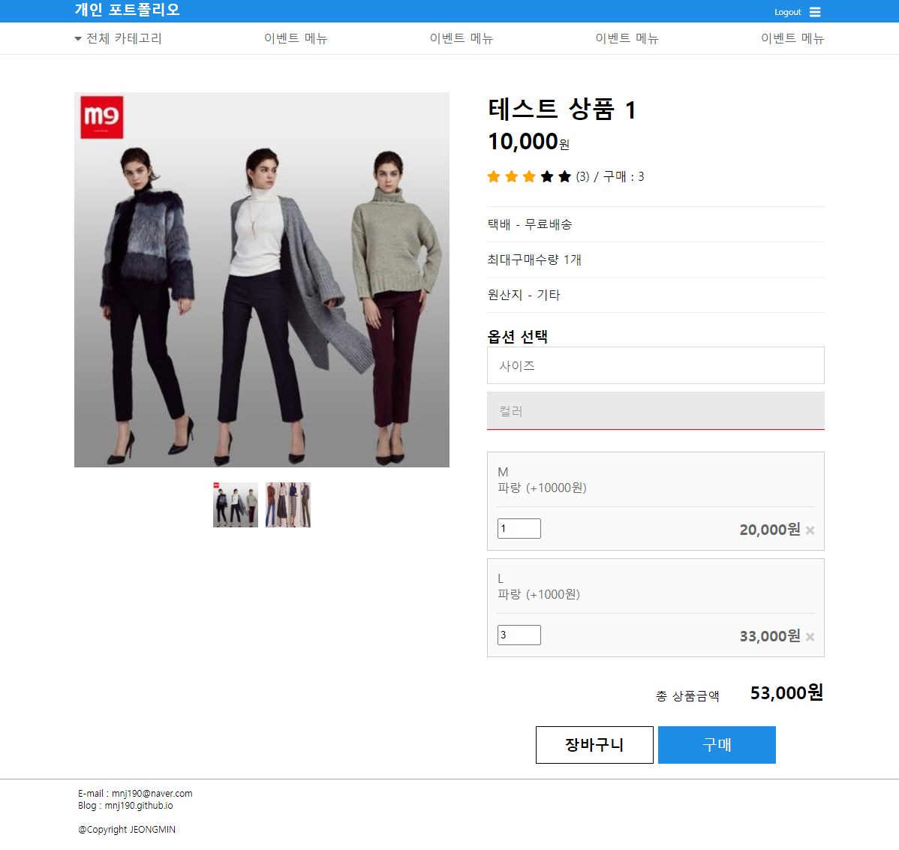
화면 설계
상품 페이지
01
02
03
04
05
상품 옵션 1
상품 옵션 2
선택된 상품
상품 이미지

Slide 9
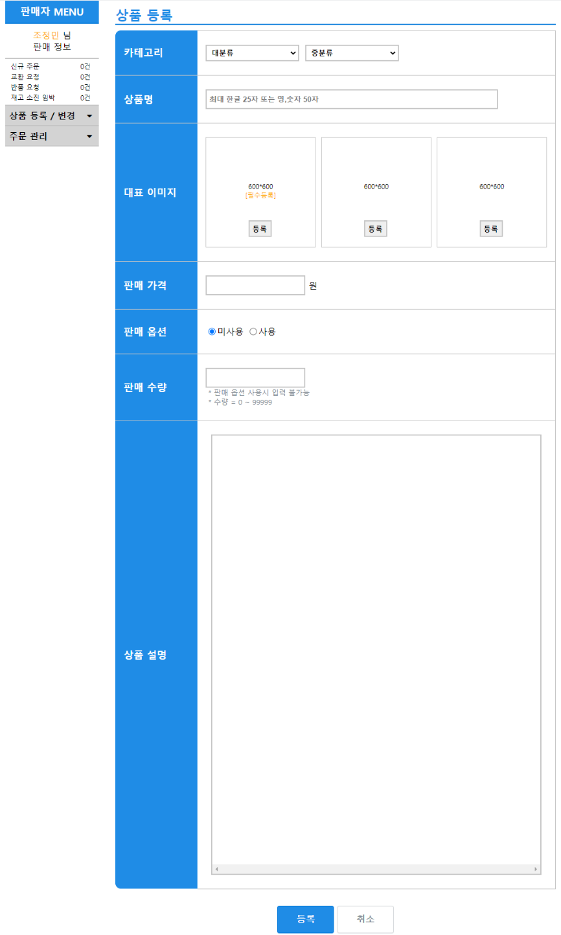
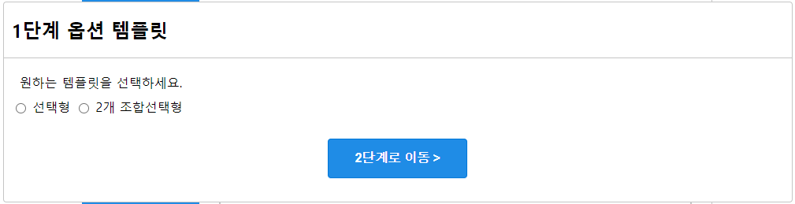
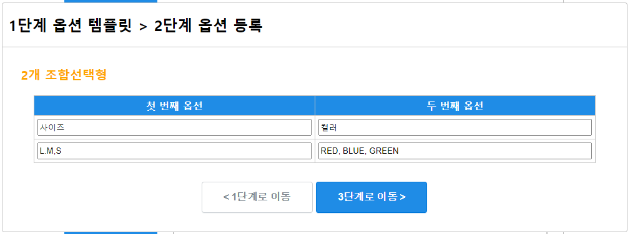
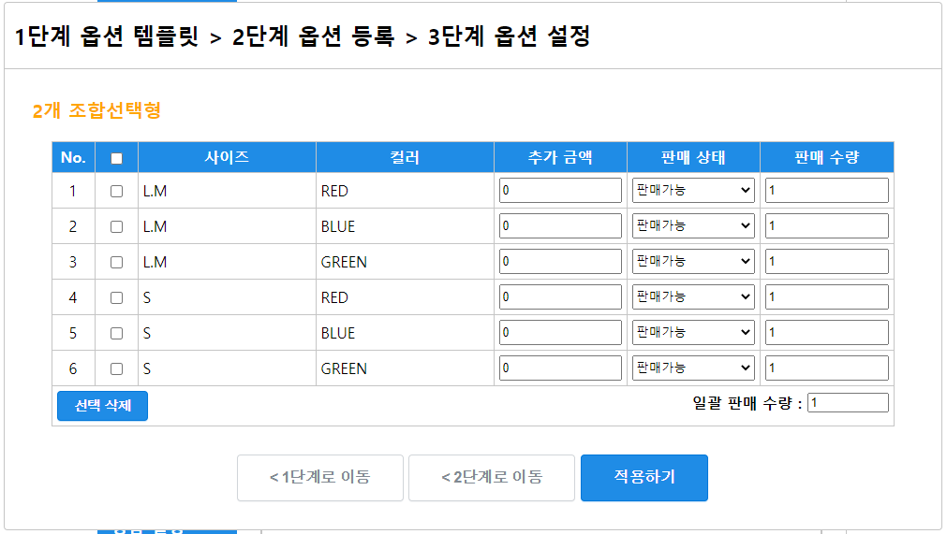
화면 설계
상품 등록 페이지
상품 정보 입력
01
02
상품 옵션 설정
03
04
05

Slide 10
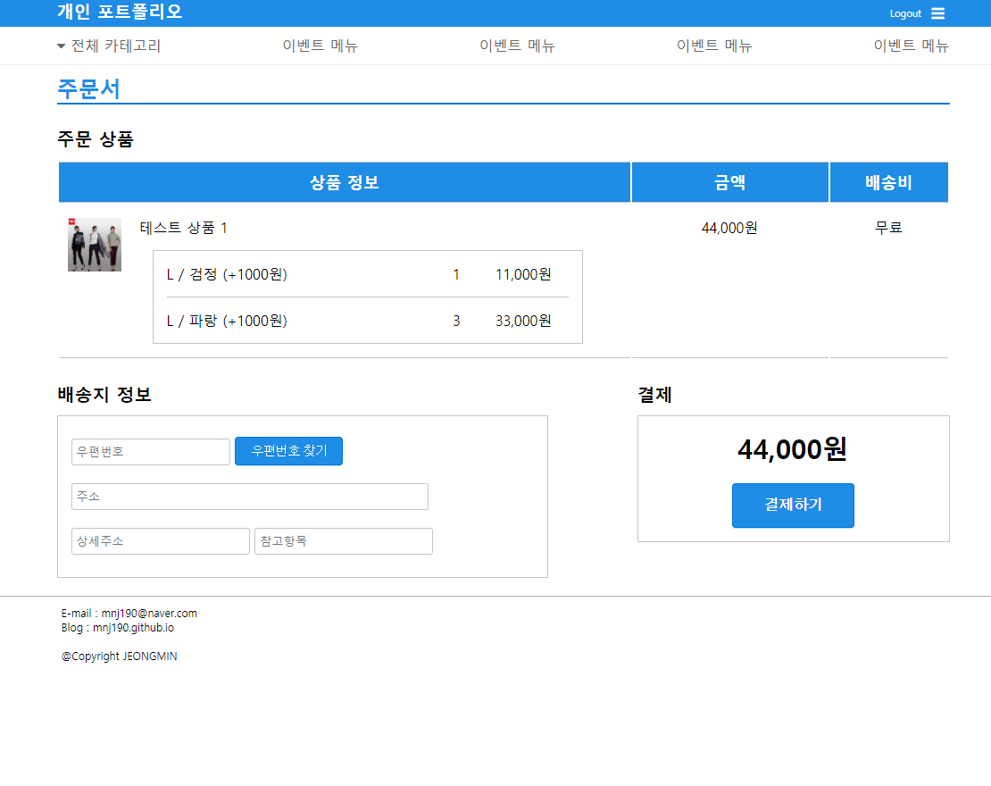
화면 설계
결제 페이지
01
02
03
04
주문 확인
05
배송지 입력
결제 버튼

Slide 11
시연
동영상 시연
01
02
03
04
05
https://drive.google.com/file/d/1TKBF8EJMFlRgoglVy8bPs-mkKeRt4mBs/view?usp=sharing

